Slide 1
دستگاه تنفسی

Slide 2
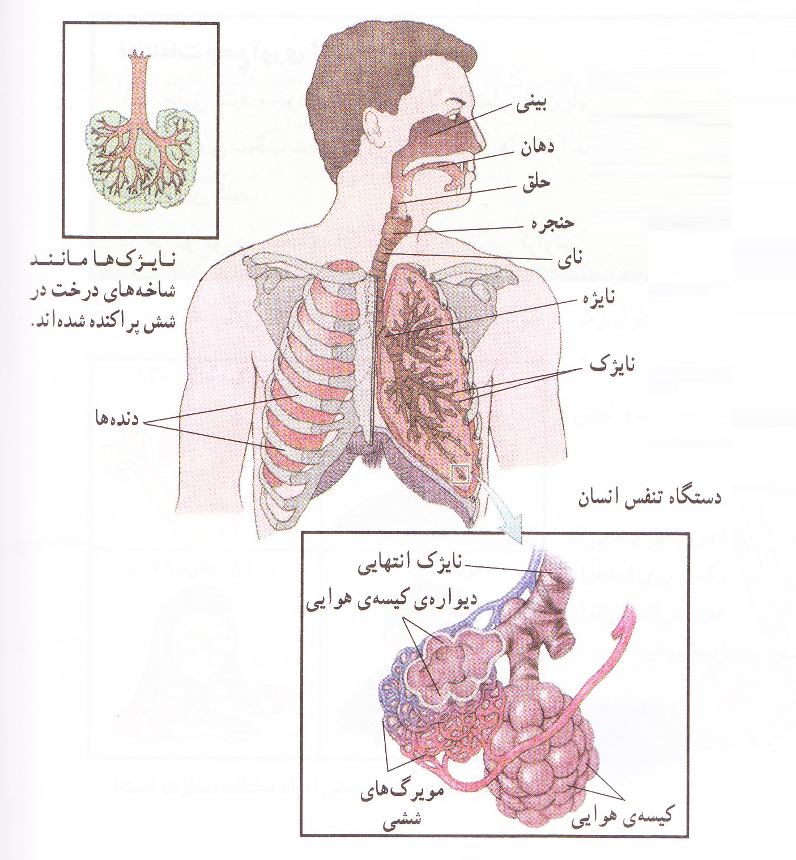
دستگاه تنفس

Slide 3
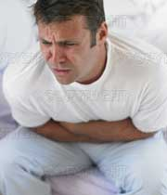
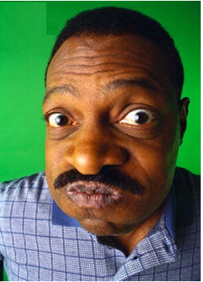
دستگاه تنفس
گرسنگی و تشنگی را می توان تا چند ساعت بدون مشکل مهمی تحمل کرد. اما بدون هوا ، بیشتر از چند دقیقه زنده نمی مانیم .
؟؟؟ ساعت یا روز
؟؟؟ دقیقه

Slide 4
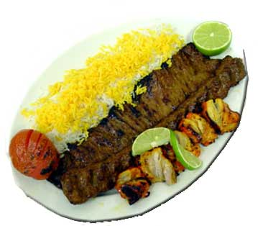
دستگاه تنفس
غذا نیاز ما را به ماده و انرژی تامین می کند و اکسیژن هوا برای سوختن غذا و آزاد کردن انرژی آن لازم است.در اثر این کار کربن دی اکسید تولید می شود که باید از سلول ها دور شود.
دستگاه تنفس تبادل گازها را بر عهده دارد.
غذا : تامین انرژی
اکسیژن: آزاد کردن انرژی

Slide 5
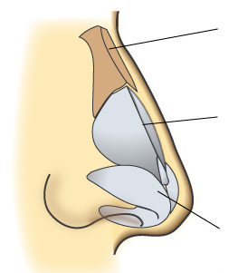
اجزای دستگاه تنفس
بینی :
قسمت استخوانی
حفره بيني به وسيله يك تيغه مياني به دو بخش تقسيم شده است. تيغه مياني در پايين از جنس غضروف و در بالاي استخواني است.
تیغه میانی
قسمت غضروفی

Slide 6
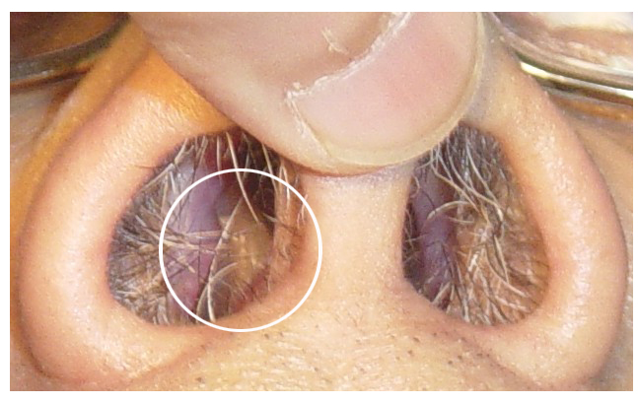
اجزای دستگاه تنفس
بینی :
مخاط حفره بيني داراي رگهاي خوني، غده‌هاي مخاطي و مژكهاي جنبنده فراوان است که این فضا هوای وارد شده به بینی را گرم ، مرطوب و تصفیه می کند.

Slide 7
اجزای دستگاه تنفس
بینی :
- رگهاي خوني، هواي تنفسي را گرم مي‌كنند. - غده‌هاي مخاطي، با ترشحات خود، هواي تنفسي را مرطوب مي‌كنند. - مژكها، ذرات گردو غبار و ميكروب هايي را كه به مخاط مرطوب بيني مي‌چسبند به طرف حلق مي‌رانند تا در حين بلع آب دهان، فرو برده شوند.

Slide 8
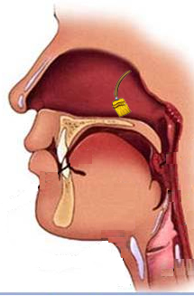
اجزای دستگاه تنفس
بینی :
فرستادن گرد وغبار و میکروب ها به حلق
حلق

Slide 9
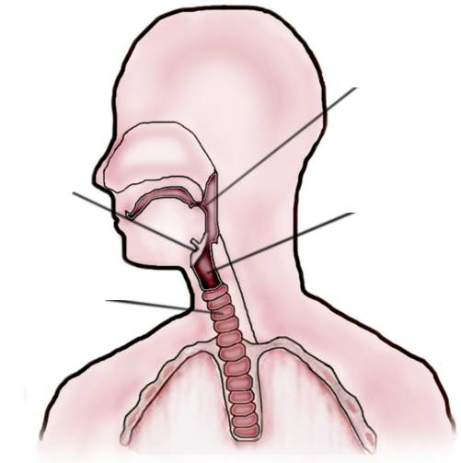
اجزای دستگاه تنفس
حلق :
حلق
هوا پس از عبور از بيني به حلق مي‌رسد. حلق، فضايي است پوشيده از مخاط، اما عمل مخصوصي در تنفس ندارد فقط هوا را اندكي گرم و مرطوب مي‌كند.
اپیگلوت
(دهانه نای)
حنجره
نای

Slide 10
اجزای دستگاه تنفس
حنجره :
حلق
هوا پس از حلق، وارد حنجره مي‌شود. حنجره در ابتداي ناي قرار دارد و محل توليد صداست. حنجره غضروف هايي دارد كه باعث باز نگه داشتن آن مي‌شود. حنجره، جز آنكه معبر هواست، كاري در تنفس انجام نمي دهد.
اپیگلوت
(دهانه نای)
حنجره
نای

